Slide 1
Shrimp Task Master MCP

Slide 2
Shrimp Task Manager 학습 참고 주소
참고 주소 : https://glama.ai/mcp/servers/cjo4m06/mcp-shrimp-task-manager?locale=ko-KR

Slide 3
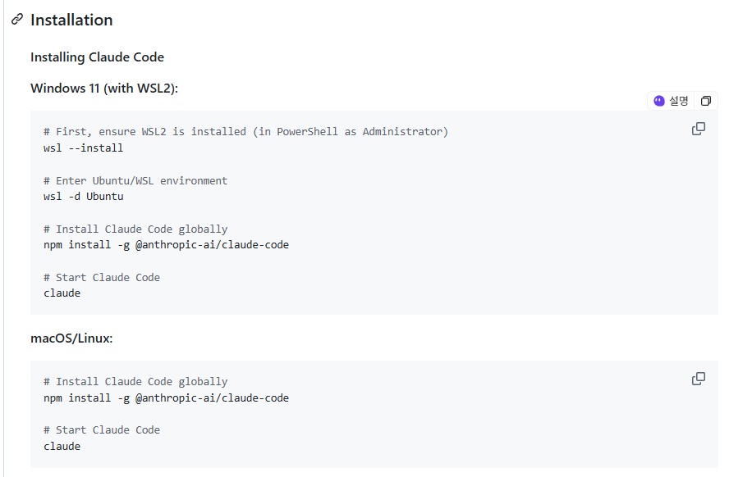
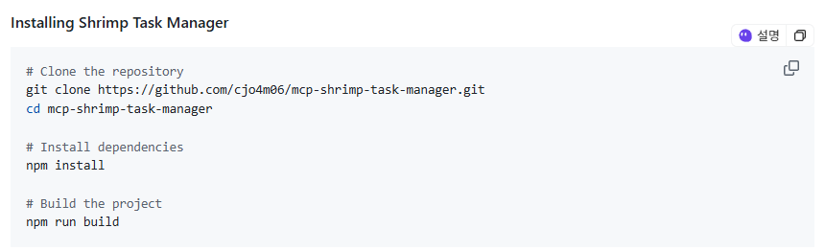
Shrimp Task Mananger 설치-1
참고 주소 : https://github.com/cjo4m06/mcp-shrimp-task-manager/tree/main#installation

Slide 4
Shrimp Task Mananger 설치-2
참고 주소 : https://github.com/cjo4m06/mcp-shrimp-task-manager/tree/main#installation
→ mcp.json
{
"mcpServers": {
"shrimp-task-manager": {
"command": "node",
"args": ["/path/to/mcp-shrimp-task-manager/dist/index.js"],
"env": {
"DATA_DIR": "/path/to/your/shrimp_data",
"TEMPLATES_USE": "en",
"ENABLE_GUI": "false"
}
}
}
}
※ Sample Config
{
"mcpServers": {
"shrimp-task-manager": {
"command": "node",
"args": ["/home/fire/claude/mcp-shrimp-task-manager/dist/index.js"],
"env": {
"DATA_DIR": "/home/fire/claude/project/shrimp_data",
"TEMPLATES_USE": "en",
"ENABLE_GUI": "false"
}
}
}
}

Slide 5
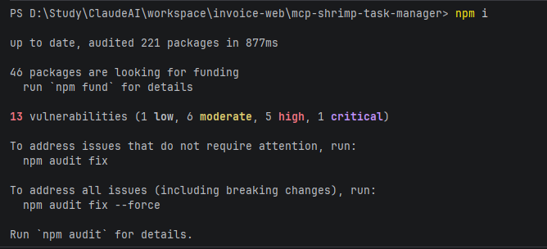
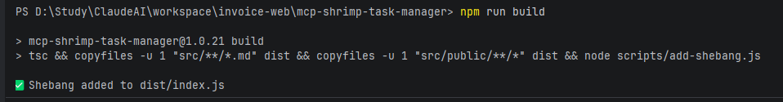
Shrimp Task Mananger 설치-3
참고 주소 : https://github.com/cjo4m06/mcp-shrimp-task-manager/tree/main#installation
D:\Study\ClaudeAI\workspace\invoice-web> git clone https://github.com/cjo4m06/mcp-shrimp-task-manager.git
cd mcp-shrimp-task-manager
npm i
npm run build
3
4
(up to date ...) → 이미 의존성이 다 업데이트 되어있다고 뜬다.

Slide 6
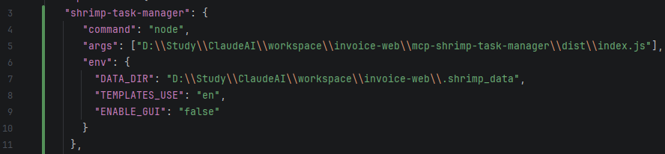
Shrimp Task Mananger 설치-4
"shrimp-task-manager": {
"command": "node",
"args": ["D:\\Study\\ClaudeAI\\workspace\\invoice-web\\mcp-shrimp-task-manager\\dist\\index.js"],
"env": {
"DATA_DIR": "D:\\Study\\ClaudeAI\\workspace\\invoice-web\\.shrimp_data",
"TEMPLATES_USE": "en",
"ENABLE_GUI": "false"
}
},

Slide 7
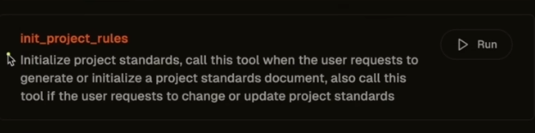
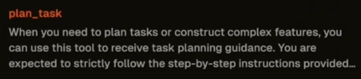
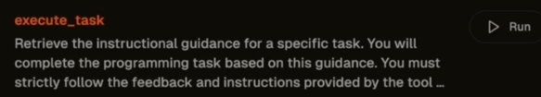
Shrimp Task Manager 기능 살펴보기-1
→ 어떠한 기술스택 또는 어떠한 프로젝트 구조를 가져갈껀지 초기화를 해주는 기능
(예시 : 스도쿠 게임을 만들고 싶어, 필요한 기술과 절차에 대하여 초기화 룰을 구성해줘)
→ 큰 요청을 실행 가능한 작은 단계별 계획으로 나눠주는 기능.
→ 나뉘어진 계획을 단계별로 수행하는 기능

Slide 8
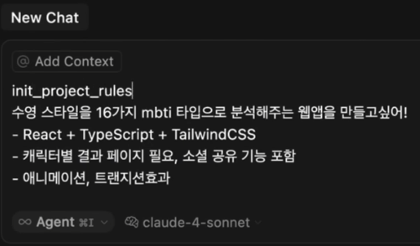
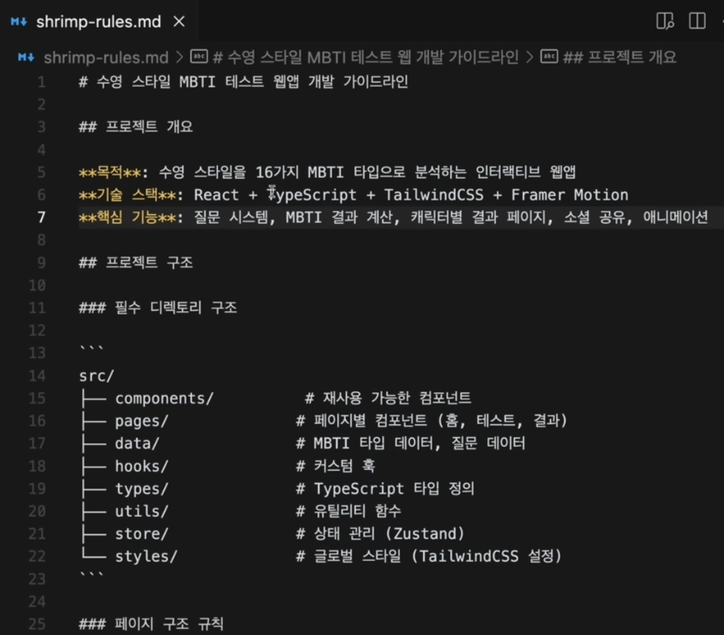
Init_project_rules -1
※ 요청
→ Claude Code MCP 의 경우
@shrimp-task-manager MCP를 사용하여
init_project_rules
수영 스타일을 …

Slide 9

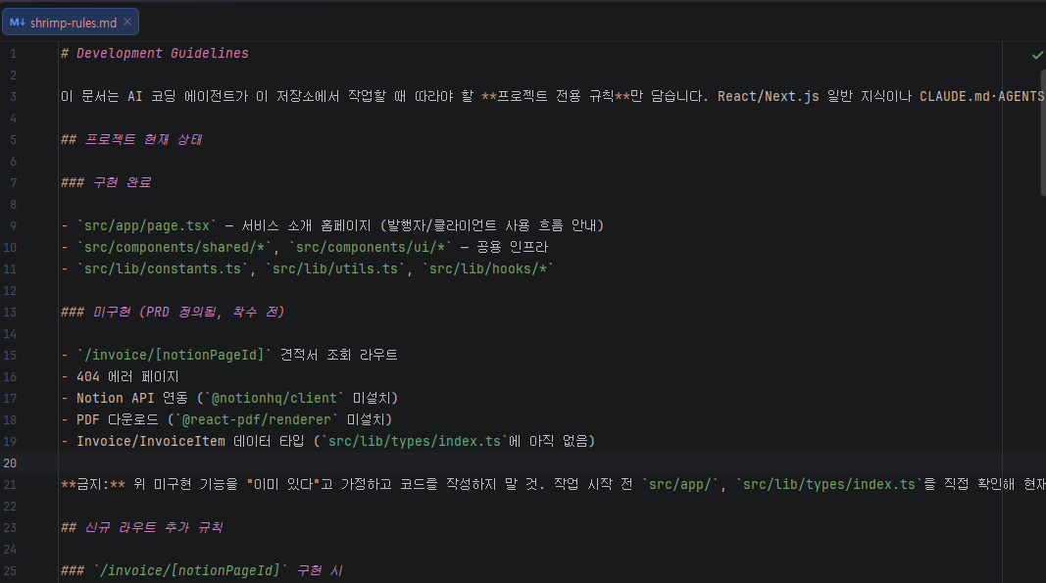
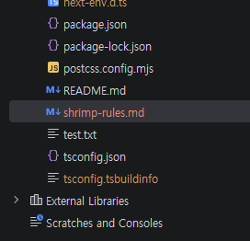
Init_project_rules -1.1
init_project_rules 명령 시
shrimp_task_manager 프로젝트 root 경로에
CLAUDE.md / PRD.md /ROADMAP.md 파일을 참고하여 shrimp-rules.md 파일 생성.
shrimp-rules.md는 shrimp-task-master의 업무 규칙으로
task 도구 사용시 참고된다.

Slide 10
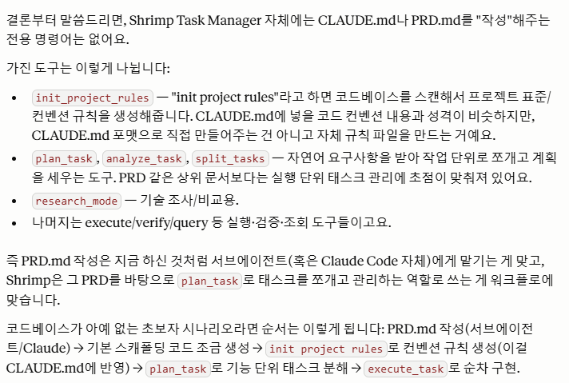
Init_project_rules -1.2
init_project_rules → CLAUDE.md나 PRD.md 또는 프로젝트 룰을 참고하여 shrimp_rules.md 를 생성하는데만 사용해야하는 명령어이다.
shrimp task master 명령어로 헷갈리는 부분 정리
CLAUDE.md → 프로젝트 룰이나 기술스택 컨벤션은
프로젝트를 진행하려고 하는 개발자가 지정하고 선택하는것이다.
이 과정은 전문 sub-agent나 프롬프트 대화를 통해
프로젝트를 진행함에 있어 유용한 기술스택이나 룰에 대하여
도움을 받을수 있다.(결국 결정은 본인 몫)
PRD.md → 주요 기능 등의 맥락 / 일의 흐름 (Transaction) / 예상 데이터 (데이터 모델)
/ 카테고리(메뉴) 구조 등
서브 에이전트나 메타 프롬프트의 도움을 받아작성한다.
(shrimp –task –manager 가 PRD.md를 작성해주는 명령어는 존재하지 않다.)
(shrimp –task –manager 는 어디까지나 자연어 요구사항에 대해 단위를 쪼개고 계획하는
도구이다.)
ROADMAP.md → 제로 베이스의 개발자의 경우 PRD문서를 기반으로 plan_task를 진행해달라고 할 수
있다. 이 경우 shrimp task manager에서 생성하는 계획 관련 md 파일
(/tasks/XXX-description.md) 은 ROADMAP.md 파일과 결이 같다.
즉 이름만 바꿔서 ROADMAP.md 경로에 가져다 놓으면 된다.

Slide 11
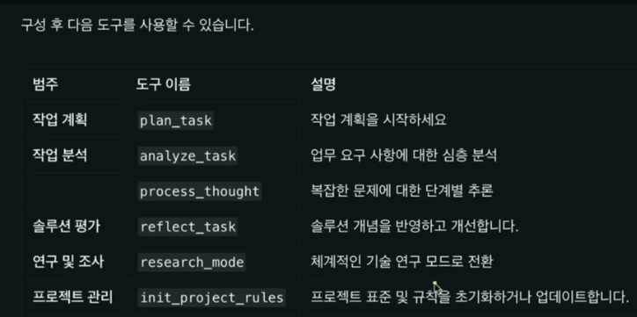
Init_project_rules -2 [reseach_mode]
초기화 룰을 읽어보다가 마음에 들지 않아 기술적인 부분에서 더 자세한 조사가 필요하다 판단되면 research_mode 로
조사가 필요한 부분을 더 심층적으로 연구 조사 할 수 있다.

Slide 12
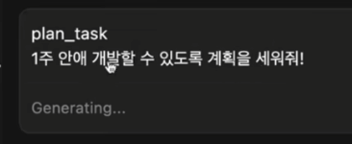
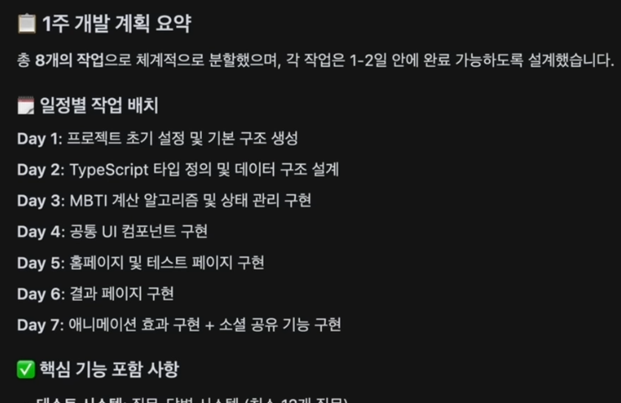
Plan_task
프로젝트 룰을 통해 Plan을 세우고 싶을 때 사용하는 명령어.

Slide 13
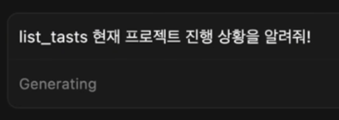
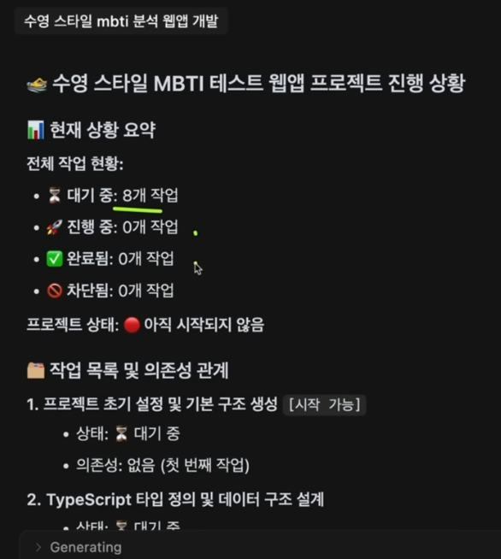
Plan_task -2 [list_tasks]
list_tasks → 세워진 계획 중 진행 상태 확인 명령어.

Slide 14

Execute_task
execute_task → 단계 별로 계획을 실행시키는 명령어.
연속적으로 단계를 실행시킬 수도 있고, 사진과 같이
작은 단위로 계획을 실행 시킬수 있다.
(※ 개발 계획의 경우 1번을 작업하다 4번을 작업하라는 둥 명령은 내릴 수 있지만.
개발 계획 순서대로 개발이 진행되지 않을경우 어떠한 문제가 생길지 모른다.
연속 개발이든 작은 범위의 계획 수행이든 순서대로 계획이 진행되도록 권장한다.)
계획 수행 완료 시 생성된 앱에 에러가 발생했을 경우에는 에러의 피드백을 전달하고 다시 앱 작성을 요청한다.
계획 수행이 정상적이라면 다시 list_tasks 명령으로 완료된 작업과 남은 작업을 확인 가능하다.

Slide 15
Delete_task
Task가 마음에 들지 않을 때 사용함.

Slide 16
Update_task
작업계획의 세부내용을 조정할 때 사용

Slide 17
Analyze_task
계획을 쪼개거나 실행전 기술적으로 타당한지 검토하는 명령어

Slide 18
split_tasks
복잡한 계획을 더 작은 단위의 task로 쪼개는 명령어

Slide 19
Reflect task
작업을 한번 더 검토하고 개선

Slide 20
Analyze_task

Slide 21
Verify_task
완료 여부를 점수로 판정하는 “자가 채점“ 명령어

